Slide 1
EIGRP
Conceptos y protocolos de enrutamiento. Capítulo 9

Slide 2
Objetivos
Describir la información básica y la historia del protocolo de enrutamiento de gateway interna mejorada (EIGRP).
Analizar los comandos básicos de configuración
de EIGRP e identificar sus funciones.
Calcular la métrica compuesta que usa EIGRP.
Describir los conceptos y el funcionamiento de DUAL.
Describir los usos de los comandos de configuración adicionales en EIGRP.

Slide 3
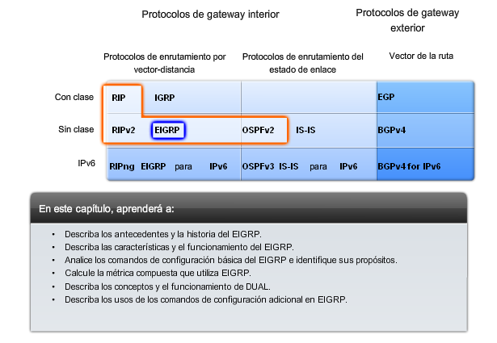
Introducción

Slide 4
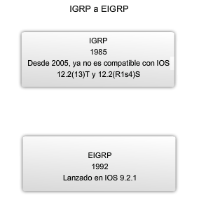
EIGRP
Raíces de EIGRP: IGRP
  - Desarrollado en 1985 para solucionar
  el conteo de saltos limitado de RIPv1
  - Protocolo de enrutamiento de vector
  de distancia
  - Métricas usadas por IGRP:
    Ancho de banda (usado por defecto)
    Retraso (usado por defecto)
    Confiabilidad
    Carga
  - Soporte cancelado que comienza
  por IOS 12.2(13)T y 12.2(R1s4)S

Slide 5
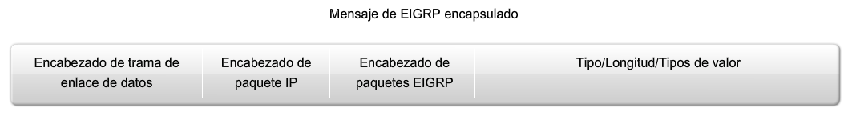
EIGRP
Formato de los mensajes EIGRP
Encabezado EIGRP
  Encabezado de trama de enlace de datos: contiene la dirección
  MAC de origen y la de destino
  Encabezado de paquete IP: contiene la dirección IP de origen
  y la de destino
  Encabezado de paquete EIGRP: contiene el número AS
  Tipo/longitud/campo: porción de datos del mensaje EIGRP

Slide 6

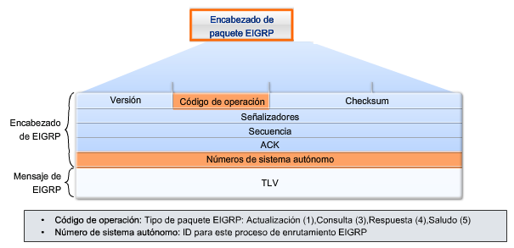
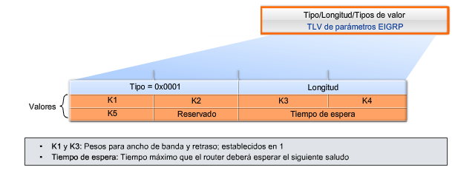
EIGRP
El encabezado de paquete EIGRP contiene:
  Campo de código
  de operación
  Número de sistema autónomo
Los parámetros EIGRP contienen:
  Pesos
  Tiempo en hold

Slide 7
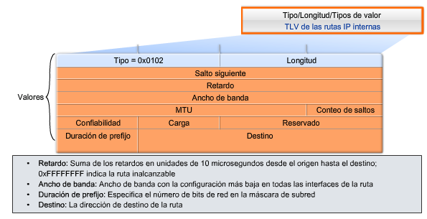
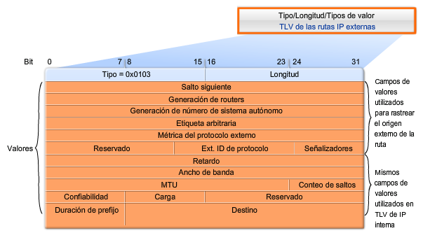
EIGRP
TLV: IP interna contiene:
  Campo de métrica
  Campo de máscara de subred
  Campo de destino
TLV: IP externa contiene:
  Los campos usados
  cuando las rutas externas
  se importan al proceso de enrutamiento de EIGRP

Slide 8
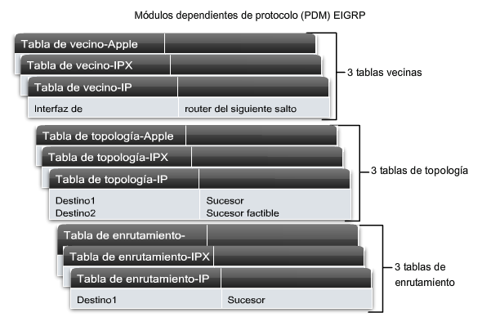
EIGRP
Módulos dependientes
de protocolo (PDM)
EIGRP usa PDM para enrutar varios protocolos diferentes, por ejemplo, IP, IPX y AppleTalk
Los PDM son responsables
de la tarea específica de enrutamiento de cada
protocolo de capa de red

Slide 9
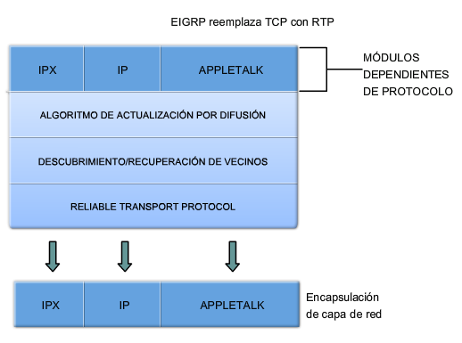
EIGRP
Protocolo de transporte confiable (RTP)
Función de RTP
  Es utilizado por EIGRP para transmitir
  y recibir paquetes EIGRP
Características de RTP:
  Incluye el envío confiable y no confiable
  de paquetes EIGRP
    El envío confiable requiere
    el reconocimiento del destino
    El envío no confiable no requiere
    el reconocimiento del destino
  Los paquetes se pueden enviar mediante:
    Unicast
    Multicast
      Por medio de la dirección 224.0.0.10

Slide 10
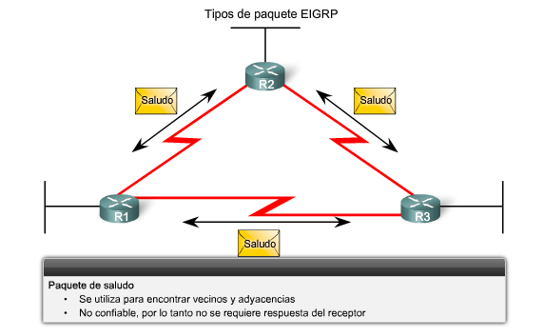
EIGRP
Los 5 tipos de paquetes EIGRP:
Paquetes de saludo
  Se usan para detectar vecinos y formar adyacencias con ellos

Slide 11
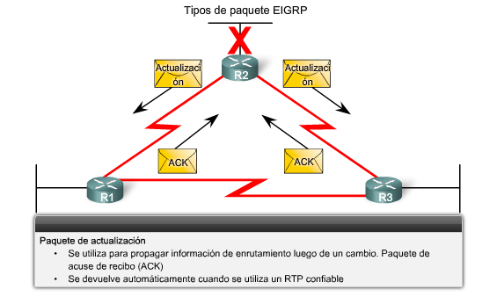
EIGRP
Paquetes de actualización
  Se usan para difundir
  la información de enrutamiento
Paquetes de reconocimiento
  Se usan para reconocer la recepción de los paquetes de actualización, consulta
  y respuesta

Slide 12
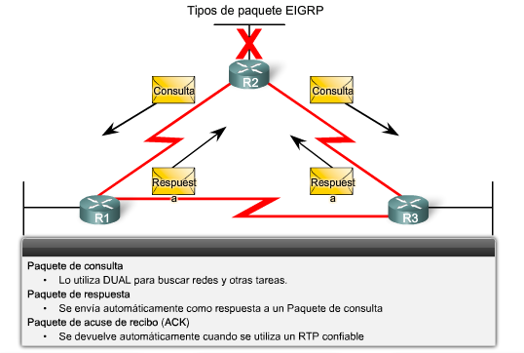
EIGRP
Paquetes de consulta
y respuesta
  DUAL los usa para
  la búsqueda de redes.
  Paquetes de consulta
    - Pueden usar:
      Unicast
      Multicast
  Paquetes de respuesta
    - Usan solamente:
      Unicast

Slide 13
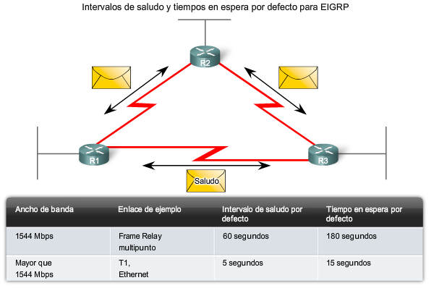
EIGRP
Función del protocolo de saludo:
  Detectar routers vecinos y establecer adyacencias con ellos
Características del protocolo de saludo:
  Intervalo de tiempo para el envío de paquetes de saludo:
    En la mayoría de las redes, es de 5 segundos
    Redes de accesos múltiples sin broadcast multipunto:
      Unicast cada 60 segundos
- Tiempo en hold
    Es el tiempo máximo que
    el router debe esperar antes de declarar fuera de servicio
    a un vecino
    Tiempo en hold por defecto:
      Es el triple del intervalo de saludo.

Slide 14
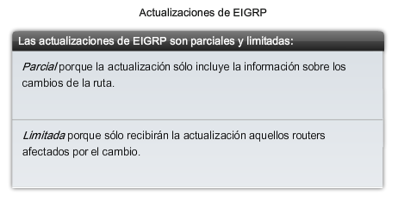
EIGRP
Actualizaciones limitadas de EIGRP
EIGRP sólo envía actualizaciones cuando hay un cambio en el estado de la ruta
Actualizaciones parciales
  Una actualización parcial incluye sólo la información de la ruta que se ha modificado. NO se envía la tabla de enrutamiento completa
Actualizaciones limitadas
  Cuando una ruta se modifica, sólo se notifica la modificación a los dispositivos afectados
La utilización de las actualizaciones limitadas parciales por parte de EIGRP minimiza el uso del ancho de banda

Slide 15
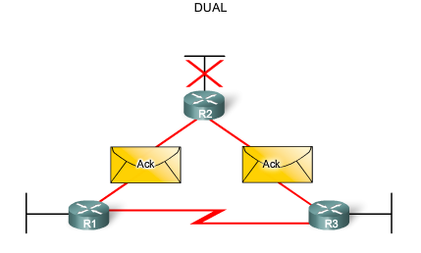
EIGRP
Algoritmo de actualización difusa (DUAL)
  Objetivo
    Es el método principal de EIGRP para evitar los
    bucles de enrutamiento
  Ventaja del uso de DUAL:
    Proporciona convergencia rápida
    mediante el mantenimiento de una
    lista de rutas de respaldo sin bucles

Slide 16
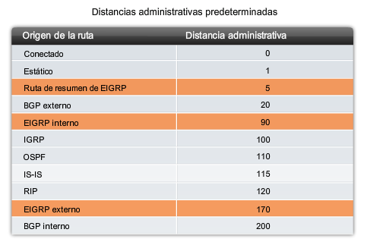
EIGRP
Distancia administrativa (AD)
  Se define como la confiabilidad de la ruta de origen
Distancias administrativas por defecto de EIGRP:
  Rutas sumarizadas = 5
  Rutas internas = 90
  Rutas importadas = 170

Slide 17
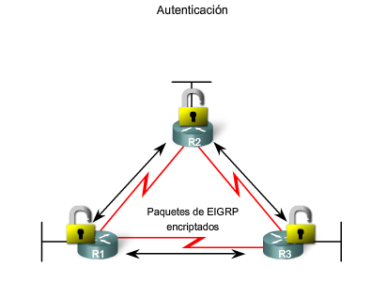
EIGRP
Autenticación
EIGRP puede:
  Cifrar la información de enrutamiento
  Autenticar la información de enrutamiento

Slide 18
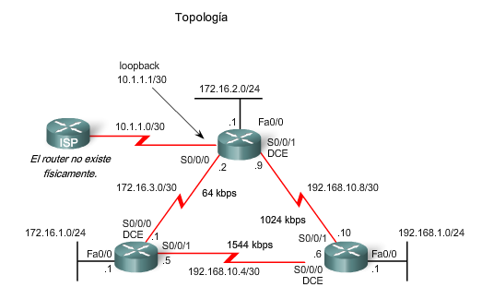
EIGRP
Topología de la red
La topología usada es la misma que en los capítulos anteriores con la incorporación de un router ISP

Slide 19
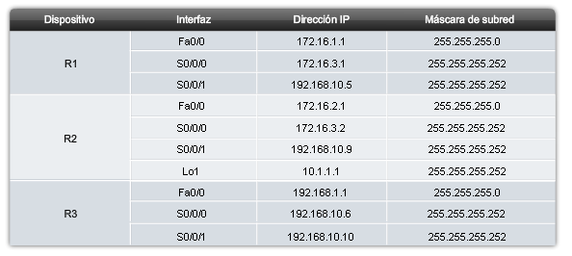
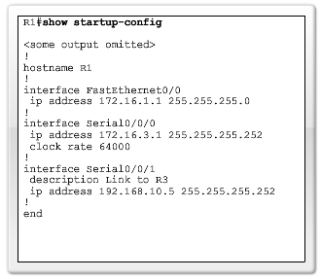
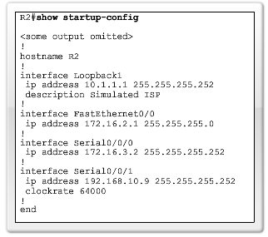
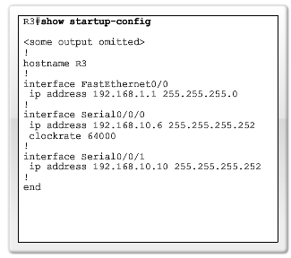
EIGRP
EIGRP resumirá automáticamente las rutas en los límites classful

Slide 20
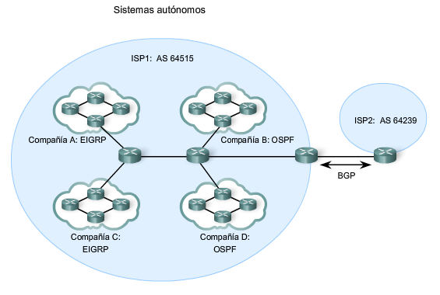
Configuración básica de EIGRP
Identificaciones de procesos y sistema autónomo (AS)
  Es un grupo de redes controlado por una autoridad única (referencia RFC 1930)
  IANA asigna los números AS
  Entidades que necesitan los números AS:
    ISP
    Prodiers de backbone de Internet:
    Instituciones que se conectan a otras instituciones mediante los números AS

Slide 21
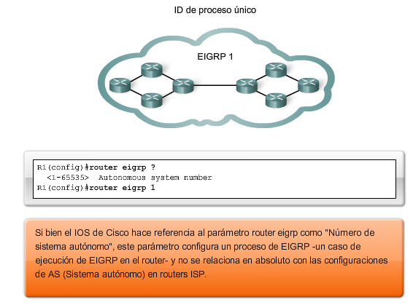
Configuración básica de EIGRP
El número de sistema autónomo EIGRP funciona, en realidad, como una identificación de proceso
La identificación de proceso representa un ejemplo del protocolo de enrutamiento que se ejecuta en un router
Ejemplo
Router(config)#router
eigrp autonomous-system

Slide 22
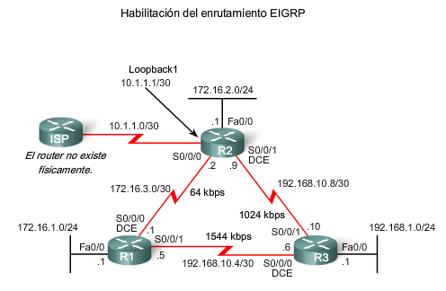
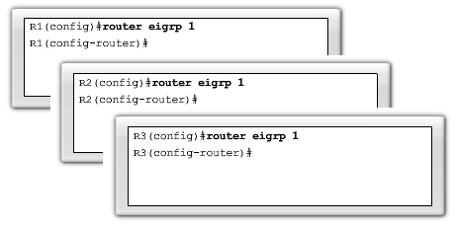
Configuración básica de EIGRP
Comando router eigrp
El comando global que habilita eigrp es
  router eigrp autonomous-system
  - Todos los routers en el dominio de enrutamiento EIGRP deben usar el mismo número de identificación de proceso (número de sistema autónomo)

Slide 23
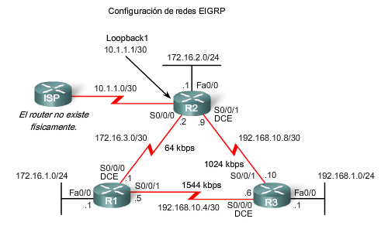
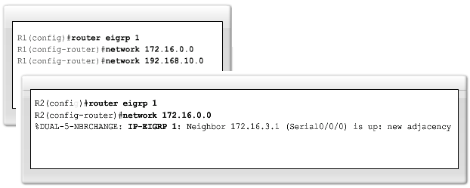
Configuración básica de EIGRP
El comando network
Funciones del comando network:
  Habilita las interfaces para transmitir y recibir
  las actualizaciones EIGRP
  Incluye la red o subred en las
  actualizaciones EIGRP
Ejemplo
  Router(config-router)#network
  network-address

Slide 24
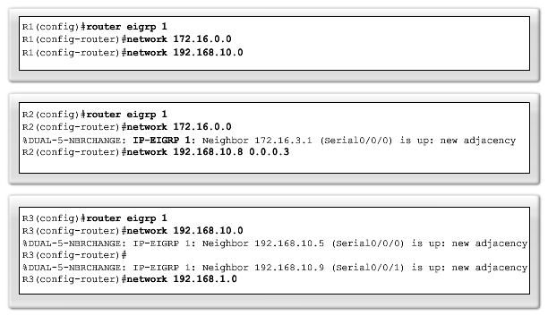
Configuración básica de EIGRP
Comando network con una máscara wildcard
  - Esta opción se usa cuando se quiere configurar EIGRP
  para publicar subredes específicas
  - Ejemplo
  Router(config-router)#network network-address [wildcard-mask]

Slide 25
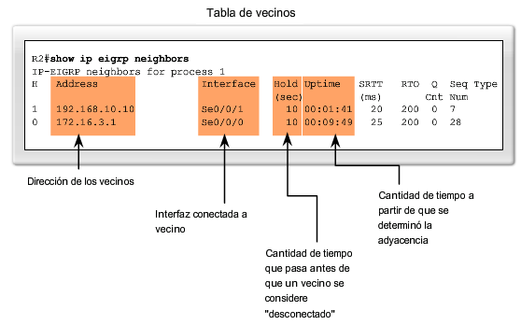
Configuración básica de EIGRP
Verificación de EIGRP
Los routers EIGRP deben establecer adyacencias con sus vecinos antes de poder enviar o recibir actualizaciones
El comando para ver la tabla vecina y comprobar que EIGRP ha establecido adyacencias con los vecinos es:
  show ip eigrp neighbors

Slide 26
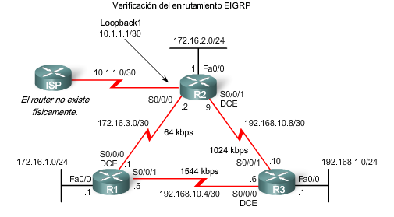
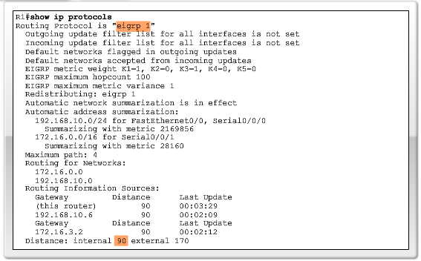
EIGRP
El comando show ip protocols también se usa para verificar si EIGRP está habilitado

Slide 27
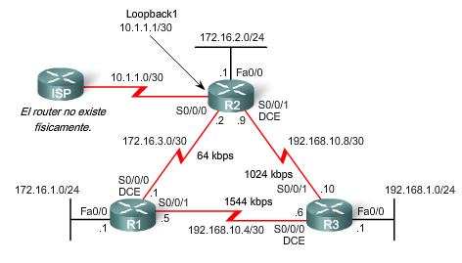
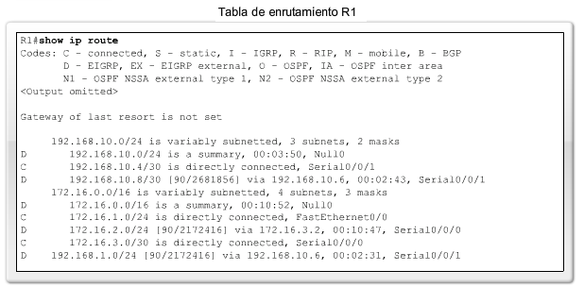
Configuración básica de EIGRP
Análisis de la tabla
de enrutamiento
El comando show ip route se utiliza también para verificar EIGRP
Las rutas EIGRP se designan en una tabla de enrutamiento con la letra “D”
Por defecto, EIGRP resume automáticamente las rutas
en el límite de la red principal

Slide 28
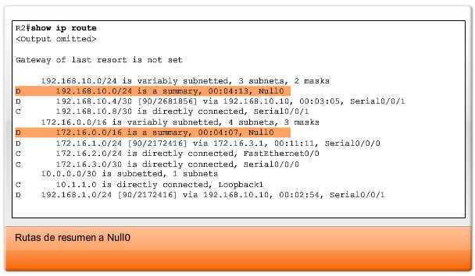
Configuración básica de EIGRP
Introducción de resumen de rutas Null0
  Null0 no es una interfaz física
  En la tabla de enrutamiento, las rutas sumarizadas se obtienen de Null0
    Motivo: las rutas se usan para publicación
  EIGRP incluye automáticamente un resumen de rutas Null0 como
  ruta secundaria cuando se cumplen 2 condiciones:
    Al menos una subred se conoce a través de EIGRP
    Se habilita la sumarización automática

Slide 29
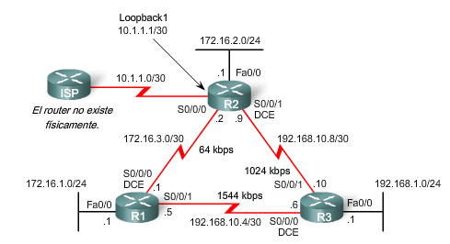
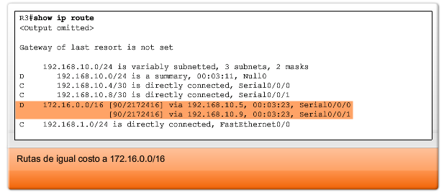
Configuración básica de EIGRP
La tabla de enrutamiento
de R3 muestra que R1 y R3 resumen automáticamente la red 172.16.0.0/16

Slide 30
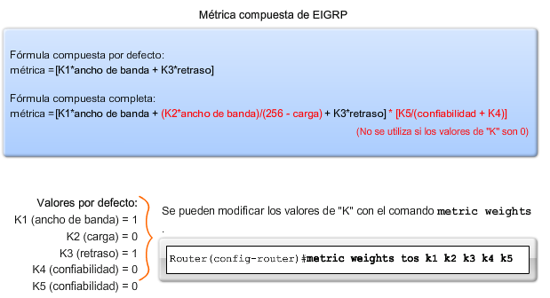
Cálculo de la métrica de EIGRP
Métrica compuesta EIGRP y valores K
EIGRP usa los siguientes valores en su métrica compuesta:
  - Ancho de banda, retraso, confiabilidad y carga
Métrica compuesta que usa EIGRP:
  La fórmula tiene valores K1 → K5
      K1 & K3 = 1
      Los demás valores K = 0

Slide 31
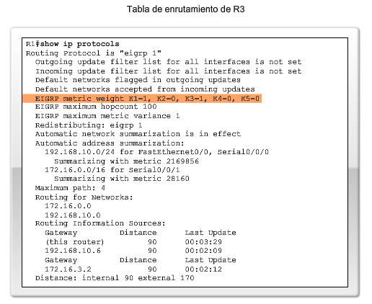
Cálculo de la métrica de EIGRP
Use el comando show ip protocols para verificar los valores K

Slide 32
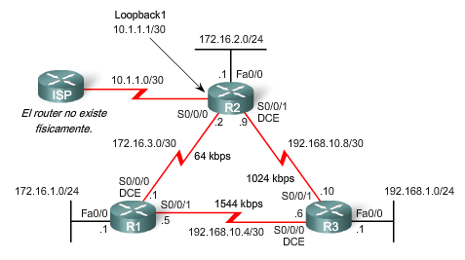
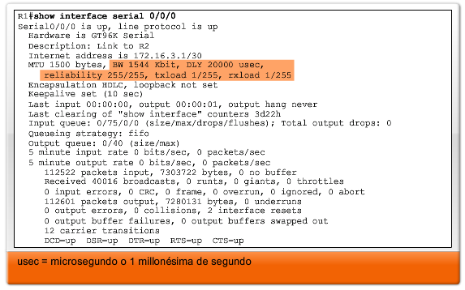
Cálculo de la métrica de EIGRP
Métricas de EIGRP
Use el comando show interfaces para ver las métricas
Métricas de EIGRP
  Ancho de banda: EIGRP usa un ancho de banda estático para calcular
  la métrica
  La mayoría de las interfaces seriales usan un valor de ancho de banda por defecto de 1.544 Mbps (T1)

Slide 33
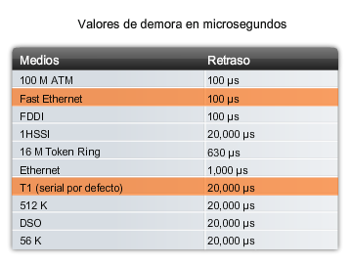
Cálculo de la métrica de EIGRP
Métricas de EIGRP
Retraso: se define como la medición del tiempo que tarda un paquete para atravesar una ruta
  - Es un valor estático basado
  en el tipo de enlace al que
  está conectado la interfaz

Slide 34
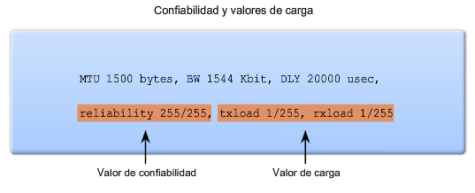
Cálculo de la métrica de EIGRP
Confiabilidad (no es una métrica por defecto de EIGRP)
  - Una medida de las probabilidades de que un enlace falle
  - Se mide de manera dinámica y se expresa como una fracción de 255
  Cuanto más alta es la fracción, mejor es la confiabilidad
Carga (no es una métrica por defecto de EIGRP)
  Un número que representa la cantidad de tráfico que usa un enlace
  El número se determina de manera dinámica y se expresa como
  una fracción de 255
    Cuanto más baja es la fracción, menor es la carga del enlace

Slide 35
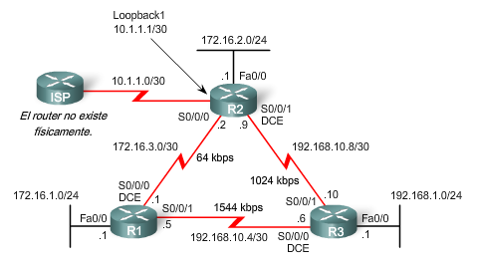
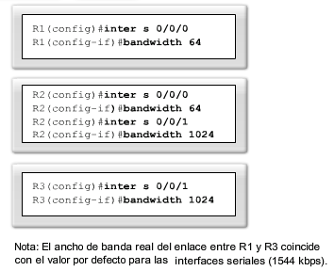
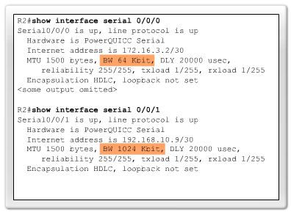
Cálculo de la métrica de EIGRP
Uso del comando bandwidth (ancho de banda)
Modificación del ancho de banda de la interfaz:
  - Use el comando bandwidth
  - Ejemplo:
  Router(config-if)#bandwidth kilobits
Verificación del ancho de banda:
  Use el comando show interface
Nota: el comando bandwidth
no cambia el ancho de banda
físico de la conexión

Slide 36
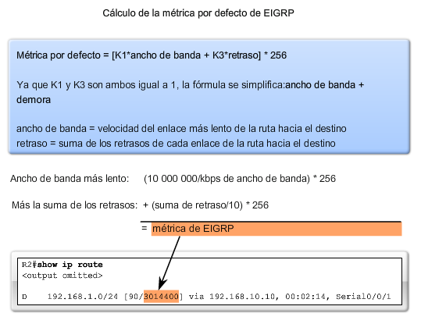
Cálculo de la métrica de EIGRP
La métrica de EIGRP puede determinarse mediante
el análisis del retraso de ancho de banda

Slide 37
Cálculo de la métrica de EIGRP
EIGRP usa el ancho de banda (BW) más bajo en el cálculo de la métrica
BW calculado = BW de referencia/BW más bajo (kbps)
Retraso: EIGRP usa la suma acumulativa de todas las interfaces salientes
  Retraso calculado = la suma de todos los retrasos de
  las interfaces salientes
Métrica de EIGRP = BW calculado + retraso calculado

Slide 38
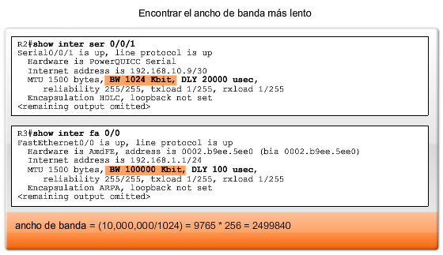
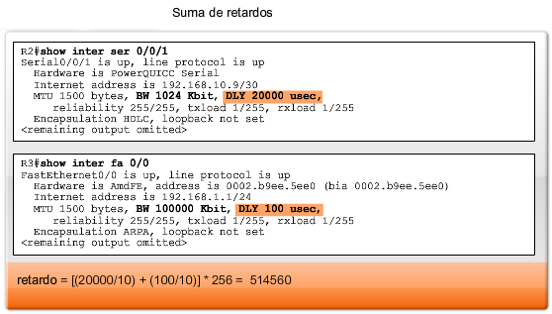
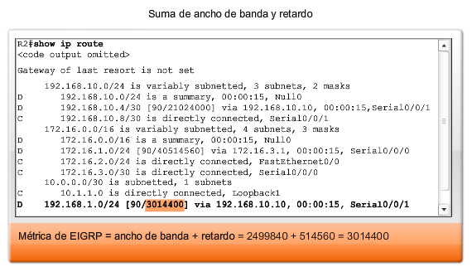
Cálculo de la métrica de EIGRP

Slide 39

Conceptos de DUAL
El algoritmo de actualización difusa (DUAL) se usa para evitar los bucles

Slide 40

Conceptos de DUAL
Sucesor
  La mejor ruta con menor costo a un destino que se encuentra en la tabla de enrutamiento
Distancia factible:
  La métrica calculada más baja a lo largo de una ruta a la red de destino

Slide 41

Conceptos de DUAL
Sucesores factibles, condición factible y distancia notificada
Sucesor factible
  - Es una ruta
  de respaldo sin bucles al mismo
  destino que la ruta del sucesor

Slide 42

Conceptos de DUAL
Sucesores factibles, condición factible y distancia notificada
Distancia notificada (RD)
  - La métrica que un router utiliza para notificar a un vecino sobre su propio costo
  en esa red

Slide 43

Conceptos de DUAL
Condición de factibilidad (FC)
  - Se cumple cuando la RD
  de un vecino es menos que la FD del router local en la misma red de destino

Slide 44

Conceptos de DUAL
Tabla de topología: Sucesor
y sucesor factible
Tabla de topología de EIGRP
  Se puede ver mediante el comando show ip eigrp topology
    Los contenidos de la
    tabla incluyen:
      Todas las rutas
      del sucesor
      Todas las rutas
      del sucesor factible

Slide 45



Conceptos de DUAL
Desglose de la tabla de topología
de EIGRP:

Slide 46



Conceptos de DUAL
Tabla de topología: sucesor no factible
Es posible que un sucesor factible no esté presente porque no se cumple la condición de factibilidad.
  - En otras palabras,
  la distancia notificada del vecino es mayor
  o igual que la distancia factible actual.

Slide 47
Conceptos de DUAL
Máquina de estado finito (FSM)
  Una máquina abstracta que define un conjunto de los posibles estados que algo puede atravesar, qué evento causa esos estados y qué eventos resultan de esos estados.
  Las FSM se usan para describir de qué manera un dispositivo, un programa informático o un algoritmo de enrutamiento reaccionará ante un conjunto de eventos de entrada.

Slide 48

Conceptos de DUAL
FSM DUAL:
  Selecciona la mejor ruta sin bucles a un destino
  Selecciona las rutas alternativas
  por medio de la información de las tablas de EIGRP

Slide 49

Conceptos de DUAL
Máquinas de estado finito (FSM)
Para analizar el resultado de la máquina de estado finito de EIGRP, use el comando debug eigrp fsm

Slide 50
Más información sobre la configuración de EIGRP
Resumen de rutas Null0
Por defecto, EIGRP usa la interfaz Null0 para descartar
los paquetes que coinciden con la ruta principal, pero
que no coinciden con ninguna de las rutas secundarias.
EIGRP incluye automáticamente un resumen de rutas Null0 como una ruta secundaria cuando las siguientes
dos condiciones se cumplen:
  Existen una o más subredes, conocidas a través de EIGRP
  Se habilita la sumarización automática

Slide 51

Más información sobre la configuración de EIGRP
Resumen de rutas Null0

Slide 52
Más información sobre la configuración de EIGRP
Inhabilitación de la sumarización automática
El comando auto-summary permite que EIGRP se resuma automática en los límites de la red principal
El comando no auto-summary se usa para inhabilitar la sumarización automática
  Esto causa que todos los vecinos EIGRP envíen
  actualizaciones que no se resumirán de manera
  automática
    Esto hará que los cambios aparezcan en:
        - Tablas de enrutamiento
        - Tablas de topología

Slide 53
Más información sobre la configuración de EIGRP
Sumarización manual
La sumarización manual puede incluir superredes
  Motivo: EIGRP es un protocolo de enrutamiento classless
  e incluye la máscara de subred en la actualización
Comando usado para configurar la sumarización manual:
  Router(config-if)#ip summary-address eigrp as-number network-address subnet-mask

Slide 54


Más información sobre la configuración de EIGRP
Configuración de una ruta sumarizada en EIGRP

Slide 55
Más información sobre la configuración de EIGRP
Rutas EIGRP por defecto
Ruta estática por defecto “quad zero”
  - Puede usarse con cualquier protocolo de enrutamiento que se soporte actualmente
  - Se configura, en general, en un router conectado
  a una red fuera del dominio EIGRP
EIGRP y la ruta estática por defecto “quad zero”
  Se requiere el uso del comando redistribute static para difundir la ruta por defecto en las actualizaciones EIGRP

Slide 56

Más información sobre la configuración de EIGRP
Operaciones de ajuste de EIGRP
Uso del ancho de banda de EIGRP
  - Por defecto, EIGRP usa sólo el 50% del ancho de banda de la interfaz para la información de EIGRP.
  - El comando para cambiar el porcentaje del ancho de banda que usa EIGRP es:
  Router(config-if)#ip bandwidth-percent eigrp as- number percent

Slide 57

Más información sobre la configuración de EIGRP
Configuración de los intervalos de saludo y los tiempos en hold
  - Los intervalos de saludo y los tiempos en hold pueden configurarse
  por interfaz
  - El comando para configurar el intervalo de saludo es:
  Router(config-if)#ip hello-interval eigrp as-number seconds
La modificación del intervalo de saludo requiere la modificación del tiempo en hold por un valor mayor o igual que el intervalo
de saludo
  - El comando para configurar el valor
  del tiempo en hold es:
  Router(config-if)#ip hold-time
  eigrp as-number seconds

Slide 58
Resumen
Información básica e historia
  EIGRP es una versión derivada de IGRP
    EIGRP es un protocolo de enrutamiento de vector de distancia, patentado por Cisco, que se lanzó en 1994
Características y términos de EIGRP
  EIGRP usa RTP para transmitir y recibir los paquetes EIGRP
  EIGRP tiene 5 tipos de paquetes:
    Paquetes de saludo
    Paquetes de actualización
    Paquetes de reconocimiento
    Paquetes de consulta
    Paquetes de respuesta
  Soporta VLSM y CIDR

Slide 59
Resumen
Características y términos de EIGRP
  EIGRP usa un protocolo de saludo
    El objetivo del protocolo de saludo es detectar
    y establecer adyacencias
  Actualizaciones de enrutamiento de EIGRP:
    No periódicas
    Parciales y limitadas
    Convergencia rápida

Slide 60
Resumen
Comandos EIGRP
  Los siguientes comandos se usan para
  la configuración de EIGRP:
    RtrA(config)#router eigrp [autonomous-system #]
    RtrA(config-router)#network network-number
  Los siguientes comandos pueden usarse para
  verificar EIGRP:
    Show ip protocols
    Show ip eigrp neighbors
    Show ip route

Slide 61
Resumen
Las métricas de EIGRP incluyen:
  Ancho de banda (por defecto)
  Retraso (por defecto)
  Confiabilidad
  Carga

Slide 62
Resumen
DUAL
  Objetivo de DUAL
    Evitar los bucles de enrutamiento
  Sucesor:
    Ruta primaria al destino
  Sucesor factible:
    Ruta de respaldo al destino
  Distancia factible:
    La métrica calculada más baja hacia el destino
  Distancia notificada:
    La distancia hacia un destino según la publicación de un vecino ascendente

Slide 63
Resumen
Selección de la mejor ruta
  Después de que el router haya recibido todas
  las actualizaciones de los vecinos conectados directamente, podrá calcular su DUAL
    1. la métrica se calcula para cada ruta
    2. la ruta con la métrica más baja se designa sucesor y se coloca en la tabla de enrutamiento
    3. se encuentra el sucesor factible
      Criterios para el sucesor factible: debe tener una distancia notificada al destino menor que
      la distancia factible de la ruta instalada
      Las rutas factibles se mantienen en la tabla
      de topología

Slide 64
Resumen
Sumarización automática
  Está activada por defecto
  Resume las rutas en el límite classful
  Se puede inhabilitar la sumarización mediante
  el siguiente comando:
    RtrA(config-if)#no auto-summary

